Slide 1
Vlad. III. Draculea
Historický příběh

Slide 2
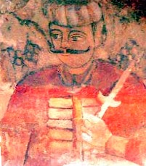
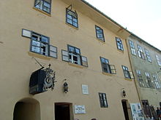
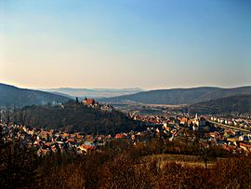
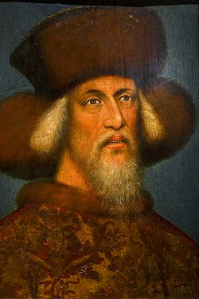
Vlad II. Dracul
Jednání na sněmu v Norimberku (1431), Zikmund Lucemburský a osmanská hrozba, narození Vlada (Norimberk nebo Sighișoara?)
Rytíři Dračího řádu – ikonografie a politická praxe
Valašské knížectví pod horami, Mircea Starší
Osmané a jejich postup v 15. století
Protiosmanské kampaně Zikmunda Lucemburského a role Vlada II.

Slide 3
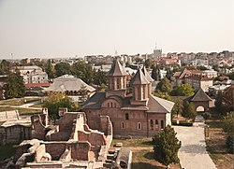
Vlad III. Draculea - dětství
Dětství na vojvodském dvoře v Targoviste
Převzetí moci Vladem II. roku 1436
Společenská situace ve Valašsku a politický systém
Vzájemná provázanost Valašska a Sedmihradska – léna, Sasové, konfesní otázka, uherské ambice
Obrat Vlada II. k Osmanům a úkoly Valachů při osmanských kampaních
Úspěchy Jana Hunyadiho a návrat Vlada II. do protiosmanského tábora (1442)
Vlad a Radu jako rukojmí na sultánově dvoře (od 1440) – záruka spolehlivosti otce, výchova k loajalitě vůči osmanské říši

Slide 4
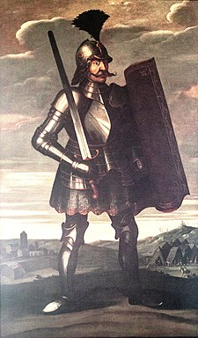
Vojenská situace ve 40. letech
Formování velké protiosmanské koalice (1443)
Křížová výprava a bitva u Varny (1444)
Spor mezi Hunyadim a Vladem II. – přenechání vlády i vedení vojska synovi Mirceovi
Poválečná situace a Vladovo lavírování (zajetí a propuštění Hunyadiho)
Přechod Valašska na osmanskou stranu (1446), útok Hunyadiho na Valašsko – smrt Vlada II. a poprava Mircei
Jmenování Vladislava II. z linie Danesti valašským vojvodou (1447)

Slide 5
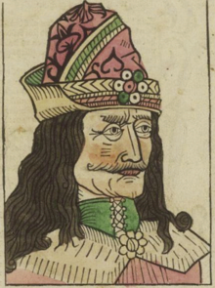
Nástup Vlada III. Draculei na valašský trůn
Mládí na sultánově dvoře a otázka informovanosti
Prohlášení Vlada III. valašským vévodou a dosazení za pomoci osmanského kontingentu (1448)
Vyhnání Vlada III. Vladislavem a odchod na moldavský dvůr
Vladův pobyt v Sedmihradsku (1451) a sblížení s Janem Hunyadim
Účast na Hunyadiho vojenských kampaních a dobytí Valašska
Nástup na trůn jako Vlad III. Draculea a poprava Vladislava II. (1456)

Slide 6
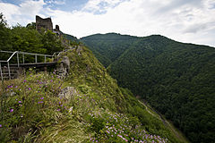
Konsolidace moci Vlada III.
Mezinárodněpolitické okolnosti a nestabilní pozice Valašska
Cíle vnitřní politiky – podpora hospodářství, posílení armády, omezení vlivu bojarů, vnitřní politický řád země, centralizace moci
Spory s Uherskem – valašská léna v Sedmihradsku
Spory se saskými městy – skladovací zákon, vlastní kandidáti Sasů na valašský trůn, Vladovy vpády do Sedmihradska
Politika Štěpána Velikého v Moldavsku – dálkový obchod, přístav Chilia
Tažení proti bojarům – důvody, krutost
Ovládnutí dvorské rady, podpora ortodoxní církve, zakladatelské dílo – Bukurešť a Poienari

Slide 7
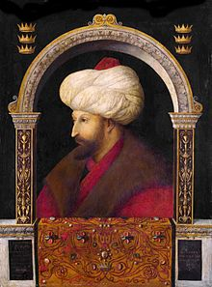

Protiosmanská vojenská kapaň
Poselstvo Mehmeda II. a „přibití turbanů“
Vítězství na vlašské hranici a vyhlášení války sultánovi
Taktika partyzánské války a pustošení oblastí za Dunajem
Vpád Mehmeda II. do Valašska – taktika spálené země, bratr Radu, útok, dosažení Targoviste, stažení osmanské armády, nastolení vojvody Radu
Odchod Vlada III. do Brašova a jednání s Matyášem Korvínem (1462)

Slide 8
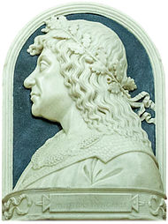
Vězněm uherského krále
Váhání Matyáše Korvína v Brašově
Zachycení zrádných dopisů a uvěznění Vlada III. – otázka motivace a hodnověrnosti
Radu potvrzen na valašském trůnu
Dvanáct let života v zajetí (konverze, svatba, mezinárodní situace)
Úspěchy Štěpána Velikého a postavení Valašska (útěk a smrt Rada)
Vladovo usmíření s králem a účast na vojenské kampani v Bosně

Slide 9
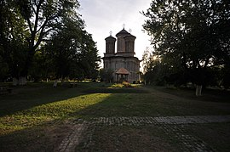
Třetí vláda Vlada III. a jeho smrt
Vyhnání Osmanů z Valašska a potřeba prozápadní orientace knížectví
Vlad III. opět valašským knížetem (1476) – podpora Korvína, Štěpána Moldavského, Štěpána Bathoryho
Vpád neúspěšného protikandidáta Basaraba Laioty a válka z Vladem (1477)
Smrt a pohřbení Vlada III. – hlava a tělo, klášter Snagov
Potomci Vlada III.
Zhodnocení významu a vlády Vlada III. – přecenění sil a možností, úspěchy vnitřní politiky, krutost a její inspirace
Vlad III. Draculea jako renesanční vládce – pro dosažení moci a suverenity nutno použít všechny dostupné prostředky

Slide 10
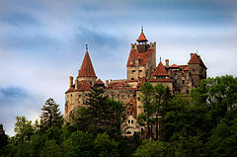
Děkuji za pozornost

